Slide 1


HUMAN & AI TRANSFORMATION ADVISORY
PRESENTACIÓN EJECUTIVA
De la estrategia a la adopción.
Cerramos la distancia entre la transformación que tu organización compra y el cambio que realmente adopta.
PREPARADO PARA · ALTA DIRECCIÓN
OCTUBRE 2026
PRAXIA
· CONFIDENCIAL

Slide 2

01 — EL MOMENTO
Cada empresa tiene una estrategia para la IA. Casi ninguna tiene una organización lista para vivirla.
La tecnología está lista. El plan también. Lo que no se mueve es cómo la organización decide, trabaja y mide.
PRAXIA
· EL MOMENTO
02

Slide 3
02 — EL PROBLEMA REAL
The Adoption Gap.
LA BRECHA
La distancia medible entre lo que una organización declara, compra o despliega y lo que realmente se usa e incorpora a decisiones, comportamientos y resultados.
LO COMPRADO Y DESPLEGADO
LO REALMENTE ADOPTADO
ESQUEMA CONCEPTUAL · NO A ESCALA
PRAXIA
· EL PROBLEMA
03

Slide 4

03 — EL COSTO DE LA BRECHA
La brecha no es un tema blando. Se paga en valor que no llega.
[CIFRA PENDIENTE RES-01]
[CIFRA PENDIENTE RES-01]
[CIFRA PENDIENTE RES-01]
Organizaciones que capturan valor sustancial de su inversión en IA.
Probabilidad de no ver retorno cuando el enfoque es solo tecnológico.
Peso de la gestión del cambio y la cultura en la agenda de la dirección de personas.
FUENTE · [FUENTE Y FECHA PENDIENTES RES-01]
FUENTE · [FUENTE Y FECHA PENDIENTES RES-01]
FUENTE · [FUENTE Y FECHA PENDIENTES RES-01]
Comprar software o IA no equivale a adopción ni a retorno. Cada cifra se publica solo con fuente verificable y fecha.
PRAXIA
· EL COSTO
04

Slide 5

04 — QUÉ HACEMOS
Convertimos la estrategia en comportamiento que se vive.
01
Diagnosticamos
Ubicamos dónde se rompe la adopción: decisiones, flujos de trabajo, liderazgo, datos y capacidad.
02
Diseñamos el sistema
Tu inversión en IA rinde cuando tu gente cambia cómo trabaja. Medimos esa brecha y la cerramos: conectamos la sala de juntas con las rutinas y decisiones de primera línea.
Tratamos la adopción como un problema de diseño: roles, operating model, incentivos, rituales y métricas.
03
Medimos el cambio
Gestionamos con indicadores de uso, comportamiento e impacto. Nunca con asistencia ni horas de formación.
PRAXIA
· QUÉ HACEMOS
05

Slide 6
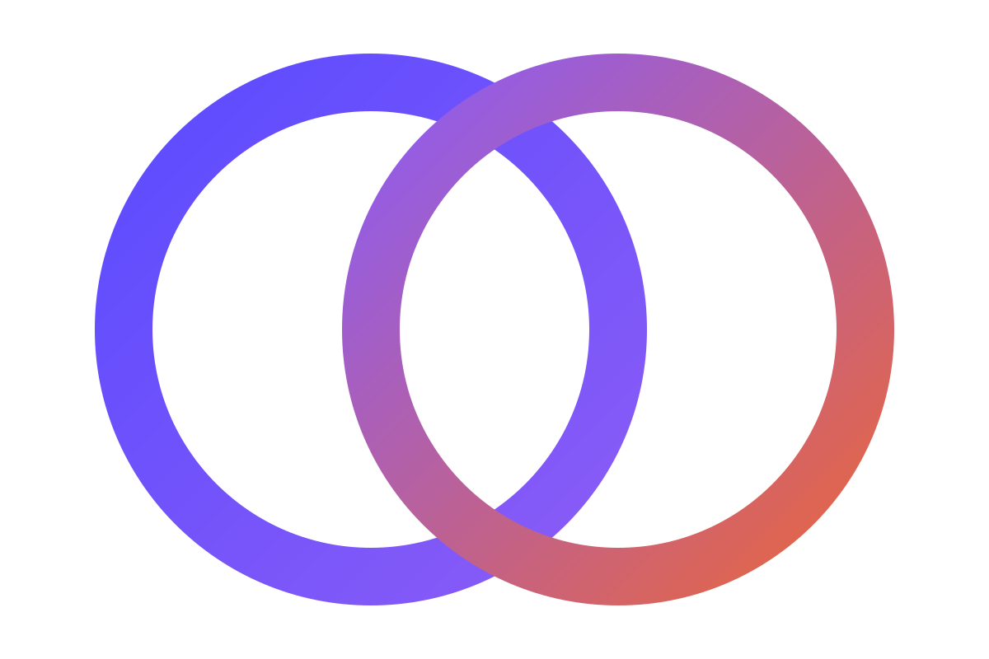
05 — POR QUÉ DISTINTO
Otros entregan el plan. Nosotros respondemos por la adopción.
FIRMAS DE ESTRATEGIA
CONSULTORAS DE RH Y CAMBIO
PRAXIA
Recomiendan
Facilitan
Asegura la adopción
Entregan un diagnóstico brillante y un plan. Las personas quedan como un «workstream» más.
Talleres y comunicación con buena intención, sin un número que la dirección pueda gestionar.
Mide, mueve y responde por el resultado: adopción observable en decisiones, comportamientos e indicadores del negocio.
PRAXIA
· POR QUÉ PRAXIA
06

Slide 7
06 — CÓMO TRABAJAMOS
The Adoption System: cuatro etapas, cuatro gates.
Un sistema repetible y medible. Cada etapa cierra con un gate que aprueba el sponsor.
01 · SENSE
02 · ALIGN
03 · ADOPT
04 · SUSTAIN
Diagnosticar
Alinear
Adoptar
Sostener
Contexto de negocio, sponsor, baseline y costo de no actuar. Dónde se rompe la adopción.
Resultados, cambios requeridos, roles, operating model, métricas y roadmap en una tesis de cambio.
Pilotos, habilitación, liderazgo, mecanismos de refuerzo y flujos de trabajo humano-IA.
Evidencia de beneficios, iteración y transferencia del método al equipo del cliente.
G0 · BUSINESS CASE APROBADO
G1 · TESIS Y ROADMAP APROBADOS
G2 · KPIS DE ADOPCIÓN POR OLA
G3 · RE-MEDICIÓN PERIÓDICA
La estrategia se compra. La adopción se diseña.
PRAXIA
· MÉTODO
07

Slide 8
07 — PUNTO DE ENTRADA
Empieza midiendo: Adoption Gap Diagnostic.
LO QUE RECIBES
01
Hallazgos en las cinco capas de la Adoption Architecture
En 3 a 5 semanas medimos la distancia entre tu transformación declarada y su adopción real, y construimos el business case del cambio con evidencia de tu propia organización.
Baseline de adopción en comportamiento e impacto
02
03
Costo de la brecha y business case del cambio
04
Prioridades por impacto y esfuerzo
DURACIÓN
QUÉ MEDIMOS
3–5 semanas
5 capas × 5 niveles
05
Roadmap de 90 y 180 días
EVIDENCIA
INVERSIÓN
Cualitativa y cuantitativa
Según alcance
PRAXIA
· PUNTO DE ENTRADA
08

Slide 9
08 — CÓMO SEGUIMOS
Del diagnóstico a la adopción sostenida.
01
Adoption Gap Diagnostic
Diagnóstico ejecutivo, baseline, oportunidades y business case. De 3 a 5 semanas.
PUNTO DE ENTRADA
02
Strategy-to-Adoption Sprint
Diseño y activación de una o dos prioridades estratégicas. De 6 a 10 semanas.
03
AI Adoption Accelerator
Caso de uso priorizado, piloto por función y medición de uso real. De 6 a 12 semanas.
04
Transformation Adoption Program
Intervención transversal con medición por olas. De 3 a 6 meses.
05
Executive Advisory Retainer
Gobernanza, acompañamiento a la ejecución y seguimiento mensual con la dirección.
PRAXIA
· SERVICIOS
09

Slide 10
09 — QUIÉN ESTÁ DETRÁS
FC
Francisco Cardona
FOUNDER & PRINCIPAL
PRAXIA es una firma senior-led y basada en evidencia. Francisco trabaja de par a par con la dirección, desde el P&L y el riesgo, para que la estrategia se convierta en decisiones, comportamientos e indicadores que cambian.
Liderazgo en un grupo industrial multinacional
Talento, aprendizaje, desarrollo organizacional y people analytics
Exposición internacional
Proyectos de transformación y productividad
PRAXIA
· QUIÉN ESTÁ DETRÁS
10

Slide 11

10 — EMPECEMOS
Mide tu Adoption Gap.
Un diagnóstico de 3 a 5 semanas te dice dónde tu organización no está adoptando y qué hacer al respecto. Es el punto de partida de menor riesgo.
01
Conversación ejecutiva
02
Hipótesis de valor
03
Diagnóstico
45 minutos para entender la transformación en curso y el valor en juego.
Resumimos en una página la brecha, el valor en juego y el siguiente paso.
Alcance, entregables e inversión según alcance, listos para decidir.
Agenda tu diagnóstico →
[CANAL DE CONTACTO — COMPLETAR]
PRAXIA
· EMPECEMOS
11

Slide 12
Turn strategy into adoption.
HUMAN & AI TRANSFORMATION ADVISORY
[CANAL DE CONTACTO — COMPLETAR]
PRAXIA
· GRACIAS
12

